Slide 1
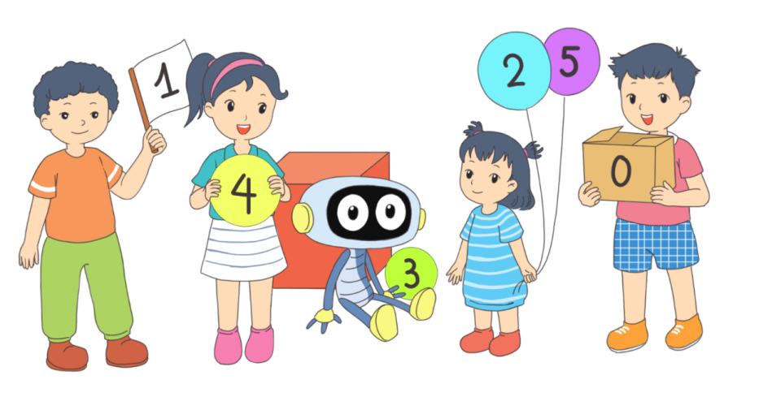
TOÁN
2
Notes:
Tác giả bộ ppt Toán + TV2: Phan Thị Linh – Đà Nẵng
Sđt lh: 0916.604.268
+ Zalo: 0916.604.268
+ Facebook cá nhân: https://www.facebook.com/nhilinh.phan/
+ Nhóm chia sẻ tài liệu: https://www.facebook.com/groups/443096903751589
Hãy liên hệ chính chủ sản phẩm để được hỗ trợ và đồng hành trong suốt năm học nhé!

Slide 2
Khởi động
Tìm nhanh số còn thiếu
5 7 3
+
8 6
?
6 5 9
?
?

Slide 3
CHỦ ĐỀ 12: PHÉP CỘNG, PHÉP TRỪ TRONG PHẠM VI 1 000
BÀI 63: LUYỆN TẬP CHUNG
Notes:
Tác giả bộ ppt Toán + TV2: Phan Thị Linh – Đà Nẵng
Sđt lh: 0916.604.268
+ Zalo: 0916.604.268
+ Facebook cá nhân: https://www.facebook.com/nhilinh.phan/
+ Nhóm chia sẻ tài liệu: https://www.facebook.com/groups/443096903751589
Hãy liên hệ chính chủ sản phẩm để được hỗ trợ và đồng hành trong suốt năm học nhé!

Slide 4
S/98
Notes:
Tác giả bộ ppt Toán + TV2: Phan Thị Linh – Đà Nẵng
Sđt lh: 0916.604.268
+ Zalo: 0916.604.268
+ Facebook cá nhân: https://www.facebook.com/nhilinh.phan/
+ Nhóm chia sẻ tài liệu: https://www.facebook.com/groups/443096903751589
Hãy liên hệ chính chủ sản phẩm để được hỗ trợ và đồng hành trong suốt năm học nhé!

Slide 5
1
Bạn Mai đã thực hiện một số phép tính như sau:
527
51
759
231
656
42
421
70
-
+
+
-
476
980
698
451
9
3
A. B. C. D.
Trong các phép tính trên, phép tính nào sai?
Em hãy giúp Mai sửa lại phép tính sai cho đúng.

Slide 6
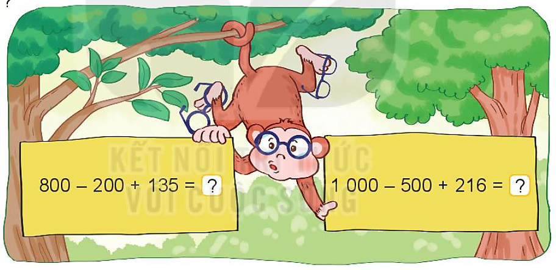
2
Số?
800 – 200 + 135 =
?
1000 – 500 + 216=
?
735
716

Slide 7
3
Có hai đội công nhân sửa đường. Đội Một sửa được 850 m đường. Đội Hai sửa được ít hơn đội Một 70 m đường. Hỏi đội Hai sửa được bao nhiêu mét đường?
Tóm tắt:
Đội Một : 850 m
Đội Hai : ít hơn đội Một 70 m
Đội Hai sửa : … mét đường?
Notes:
Click vào các hòm để hòm di chuyển

Slide 8
3.
Bài giải
Số Ε˛t đưŊg đĖ Hai ǧẃa đưϑ là:
850 – 70 = 780 j
Đáp số: 780 Ε˛t đưŊg.
Notes:
GV linh động khi HS có lời giải khác phù hợp
Giúp HS chủ động lùi ô cân đối là đc, k nên máy móc về việc lùi mấy ô, nó sẽ làm HS máy móc trong cs và học tập (đây là theo quan điểm người soạn)

Slide 10
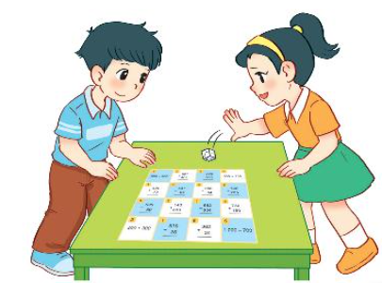
600 – 200
900 + 100
6
2
527
401
3
870
360
4
+
–
400
928
510
1 000
3
420
70
4
537
94
6
350
64
5
748
735
+
–
+
–
490
443
414
013
5
590
80
2
143
619
1
882
634
4
730
150
-
+
–
+
510
761
248
880
400 + 300
3
1
575
35
6
362
34
5
–
+
1 000 – 700
700
540
396
300
Notes:
GV cho HS tự gieo xúc xắc
Trúng ô số nào thì GV click chuột vào ô số đó nó sẽ ra kết quả và đánh dấu ô đó đã đc chọn ạ
Học online GV cũng có thể cho HS tự gieo xúc xắc đc ạ
Hoặc thầy cô vào link sau gieo xúc xắc online ạ: https://www.online-stopwatch.com/chance-games/pop-up-dice/

Slide 11
Dặn dò
Notes:
Tác giả bộ ppt Toán + TV2: Phan Thị Linh – Đà Nẵng
Sđt lh: 0916.604.268
+ Zalo: 0916.604.268
+ Facebook cá nhân: https://www.facebook.com/nhilinh.phan/
+ Nhóm chia sẻ tài liệu: https://www.facebook.com/groups/443096903751589
Hãy liên hệ chính chủ sản phẩm để được hỗ trợ và đồng hành trong suốt năm học nhé!

Slide 12
Người soạn : Phan Thị Linh
Năm sinh : 1990
SĐT : 0916.604.268
Mail : linhpt33@fe.edu.vn
Thân chào Quý Thầy Cô!
Người soạn rất mong nhận được phản hồi và góp ý từ Quý Thầy Cô để bộ giáo án ppt được hoàn thiện hơn.
Mọi thông tin phản hồi mong được QTC gửi về:
+ Zalo: 0916.604.268
+ Facebook cá nhân: https://www.facebook.com/nhilinh.phan/
+ Nhóm chia sẻ tài liệu: https://www.facebook.com/groups/443096903751589
* Thầy cô có thể liên hệ khi cần được hỗ trợ soạn giáo án điện tử.

